Slide 1

PROYECTO “RendiBus”
PRESENTACIÓN FINAL CAPSTONE

Slide 2
PROYECTO “RendiBus”
David Cuevas S.
Team Leader
Arquitecto
Analista de sistema
INTEGRANTES DEL PROYECTO
José Quiroz G.
Diseñador UX-UI
Desarrollador/Programar
Alexis Vidal M.
QA/Tester
DBA
DevOps

Slide 3
PROYECTO “RendiBus”
DESCRIPCIÓN DEL PROYECTO
Situación Actual
La empresa de transporte de buses interurbanos no tiene un sistema automatizado de registro de la recaudación de las tripulaciones de sus unidades siendo que ellos además ganan comisiones por producción.
Esto no permite que las planillas de recaudación que son manuales, se ingresen de manera digitalizada, lo cual no es óptimo para el seguimiento de recaudación y reportería de la organización
Propuesta de solución
Como equipo se ideó el desarrollo y diseño de un software web responsivo, el cual cumple la función de digitalizar y gestionar automáticamente las planillas de recaudación entregadas por los tripulantes de cada unidad de transporte a través de la utilización de técnicas de inteligencia artificial, de forma que podamos reconocer, registrar y procesar cada dato de manera rápida, reduciendo errores y optimizando errores.

Slide 4
PROYECTO “RendiBus”
Objetivo General
El presente proyecto consiste en el diseño y desarrollo de un software web responsivo, con acceso desde dispositivos móviles, para la empresa de transporte de buses interurbanos. Su función principal será la digitalización y gestión automática de las planillas de recaudación entregadas por los tripulantes de cada unidad de transporte. A través de técnicas de inteligencia artificial (IA), el sistema permitirá reconocer, registrar y procesar los datos de ingresos de manera rápida y segura, reduciendo errores humanos y optimizando tiempos de gestión.
La plataforma incluirá un módulo de reportería, que entregará información personalizada tanto a la empresa como a los tripulantes. Para la organización, el sistema generará indicadores de ingresos, control de producción y estadísticas de desempeño; mientras que para los tripulantes permitirá visualizar su producción y calcular sus comisiones en tiempo real, lo que fomenta la transparencia y la motivación laboral.
Objetivos Específicos
Diseñar e implementar un software web responsivo que procese planillas de recaudación de tripulantes.
Diseñar y administrar una base de datos centralizada para almacenar la información registrada.
Generar reportes de ingresos y comisiones en tiempo real para la empresa y tripulantes.
Desarrollar dashboards interactivos que permitan visualizar métricas de producción y gastos por trabajador, ruta y bus.
Permitir la exportación de reportes en formatos Excel y PDF para uso de remuneraciones y jefaturas.
Desplegar el sistema en un entorno en la nube que garantice disponibilidad y escalabilidad.

Slide 5
PROYECTO “RendiBus”
Alcances y limitaciones del proyecto
Alcances Funcionales
Digitalización automatizada de planillas de recaudación mediante captura fotográfica
Procesamiento OCR de imágenes de planillas usando inteligencia artificial en Azure
API REST para integración entre frontend, backend y servicios de nube
Aplicación web responsiva accesible desde múltiples dispositivos
Despliegue en nube para garantizar disponibilidad
Optimización de tiempos en procesamiento de datos
Limitaciones de Alcance, se eliminaron:
Dashboards y visualización BI avanzada
Exportación a Excel/PDF/comprobantes
Módulo de reportería complejo
Capacitación y transferencia formal a InterBus
Documentación extendida de usuario final
Limitaciones Técnicas:
Dependencia de la calidad de las imágenes capturadas
Posibles errores en lectura de escritura manual poco legible
Necesidad de validación manual para datos críticos

Slide 6
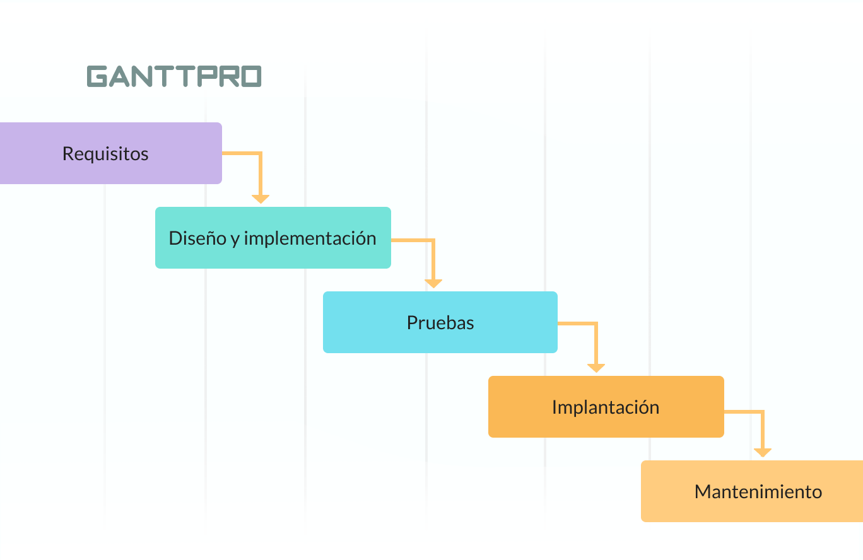
PROYECTO “RendiBus”
Metodología de trabajo para el desarrollo del proyecto
Se utilizará la metodología cascada ya que el proyecto se enfocará en una estructura secuencial y lineal donde cada fase debe completarse antes de pasar a la siguiente, permitiendo una planificación clara y control de calidad en cada etapa.
Etapas del proyecto:
Levantamiento de requerimientos y análisis - Definición de funcionalidades y especificaciones técnicas.
Diseño de interfaz y base de datos - Arquitectura del sistema y diseño UX/UI.
Desarrollo de módulos principales - Frontend web responsivo y API REST.
Integración con servicio de nube OCR - Implementación de procesamiento automático de imágenes.
Pruebas funcionales - Testing de integración y validación con datos reales.
Implementación y documentación final - Despliegue en la nube y documentación técnica.

Slide 7
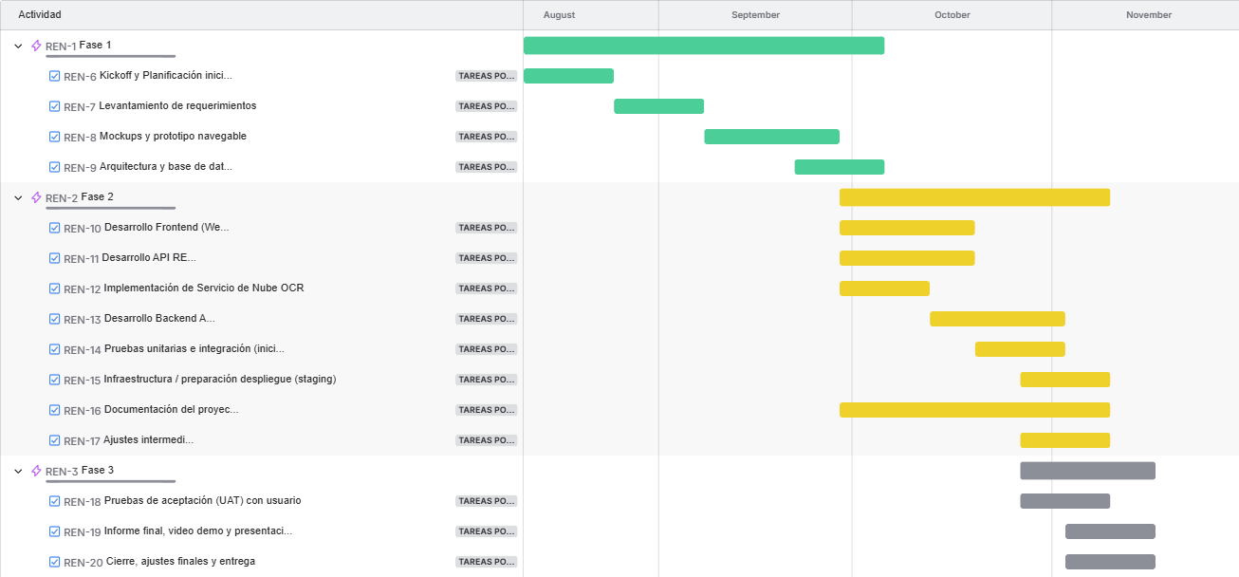
PROYECTO “RendiBus”
Cronograma para el desarrollo del proyecto

Slide 8
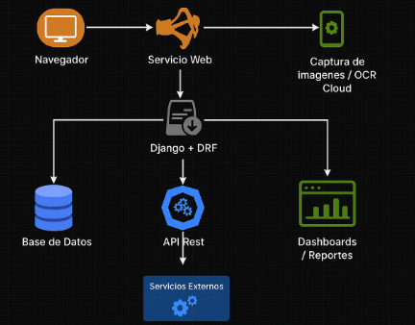
PROYECTO “RendiBus”
Arquitectura del software

Slide 9
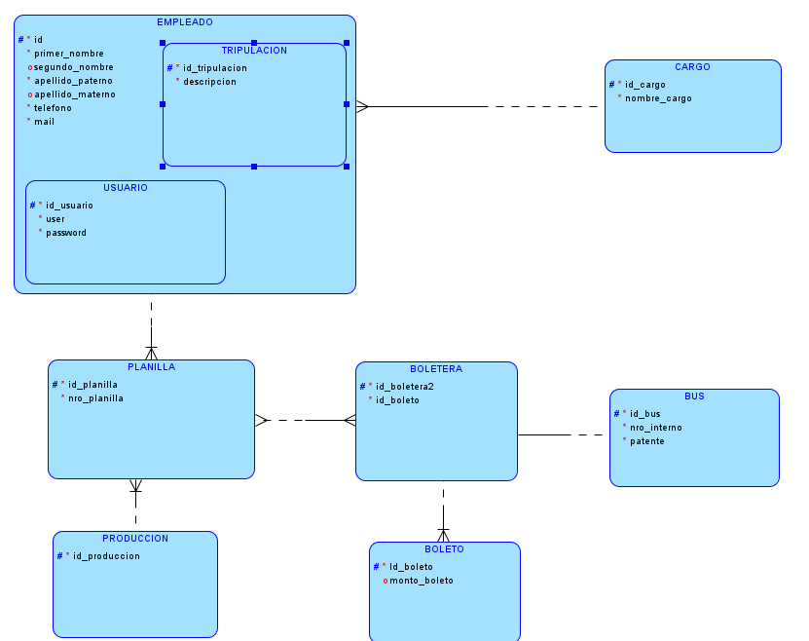
PROYECTO “RendiBus”
Modelo de datos

Slide 10
PROYECTO “RendiBus”
Tecnologías utilizadas
Frontend
HTML - Estructura de las páginas
JavaScript - Funcionalidad del frontend
Framework frontend
Diseño responsivo/adaptable para múltiples dispositivos
Inteligencia Artificial / Cloud
Azure Data Form Recognizer - Servicio de OCR en la nube de Microsoft Azure para procesamiento de imágenes y extracción de datos de planillas
Backend
Django REST Framework - Para desarrollo de API REST
Python - Lenguaje de programación para el backend
Base de datos relacional (no se especifica cuál exactamente en los docs, pero se menciona SQL)
Postman - Para pruebas y testing de APIs
Control de Versiones y Colaboración
GitHub - Control de versiones y repositorio del código
Jira - Gestión de proyecto y seguimiento de tareas (Carta Gantt)
Google Drive - Documentación y respaldo de archivos
Diseño y Prototipado
Figma - Para mockups y prototipos navegables de la interfaz

Slide 11
DEMOSTRACIÓN DEL RESULTADO DEL PROYECTO

Slide 12
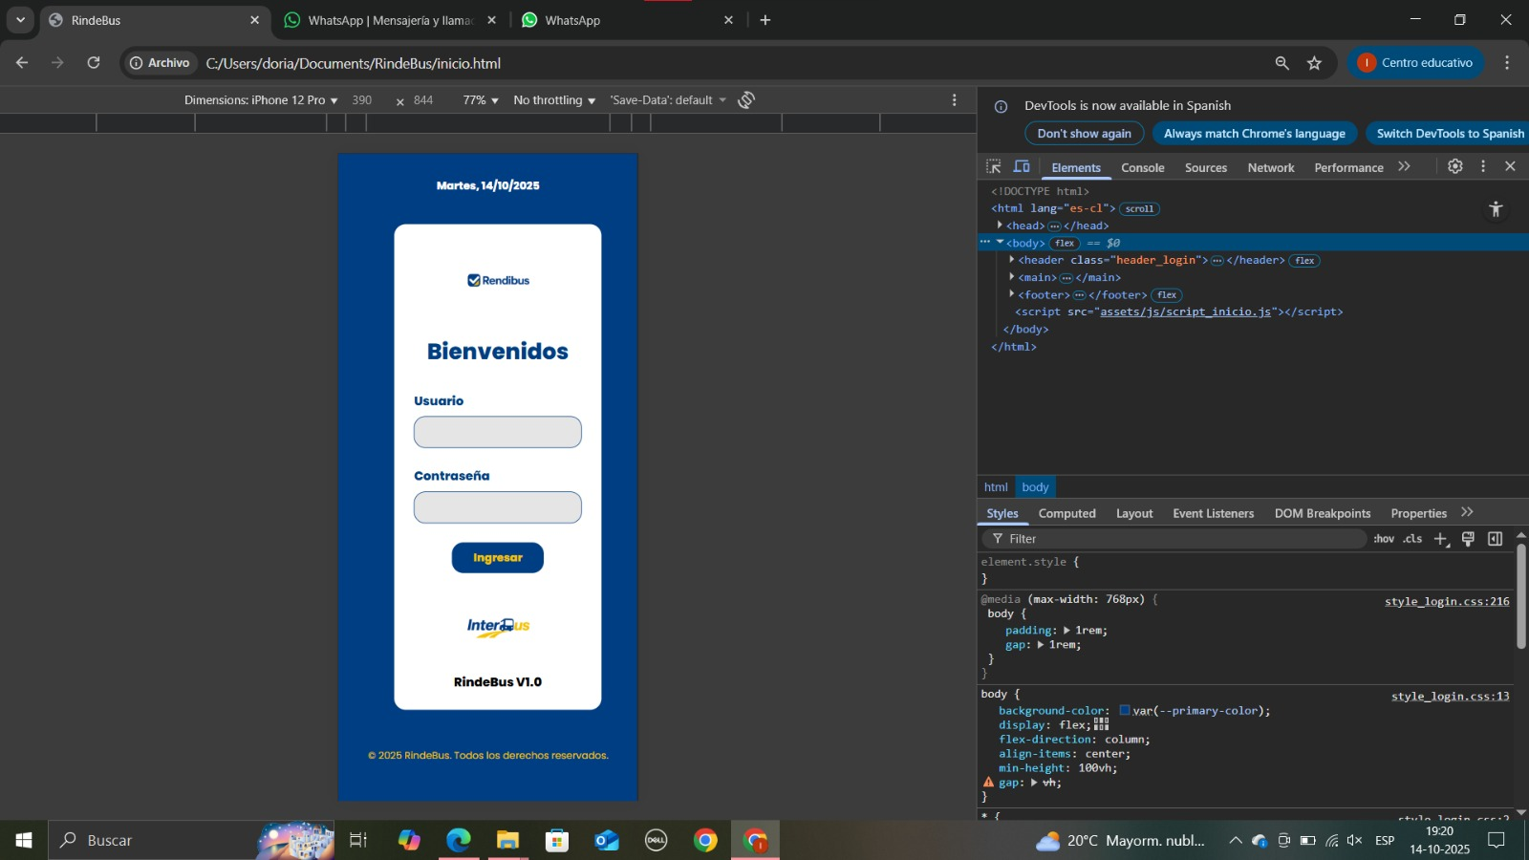
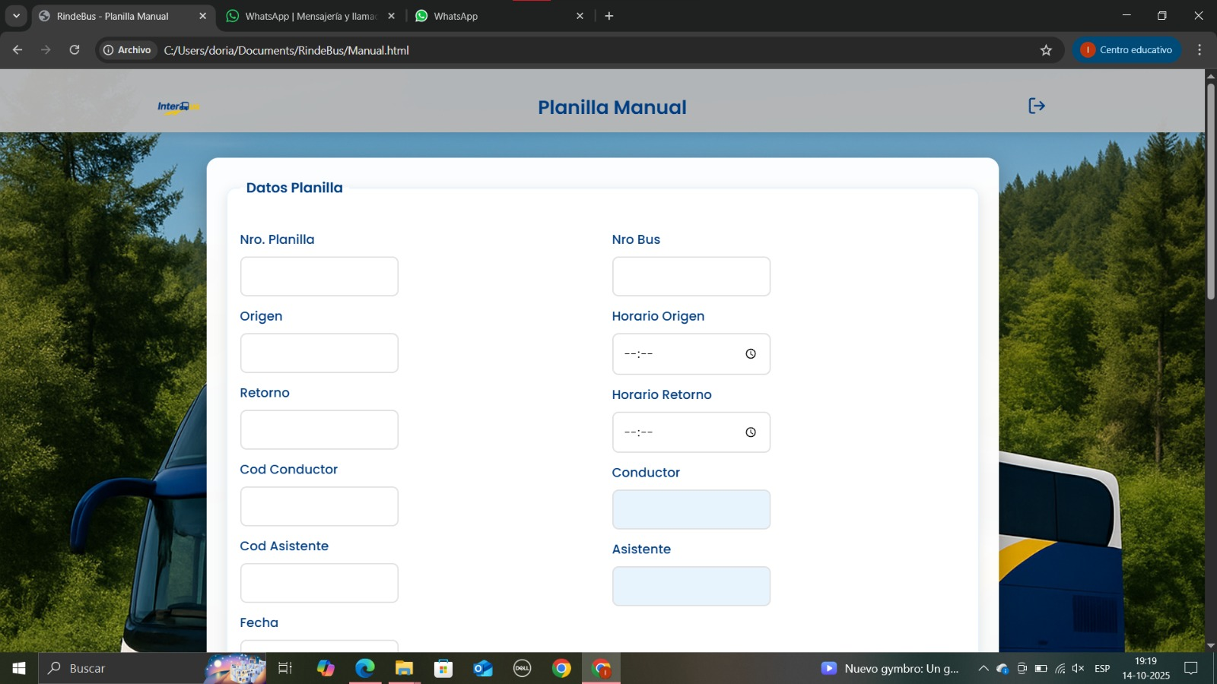
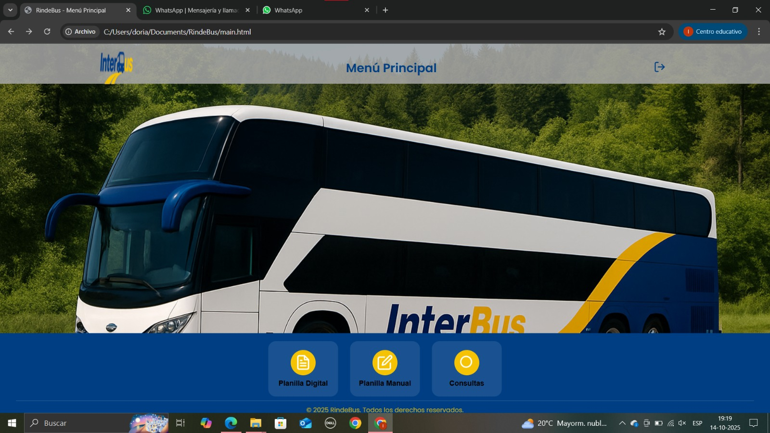
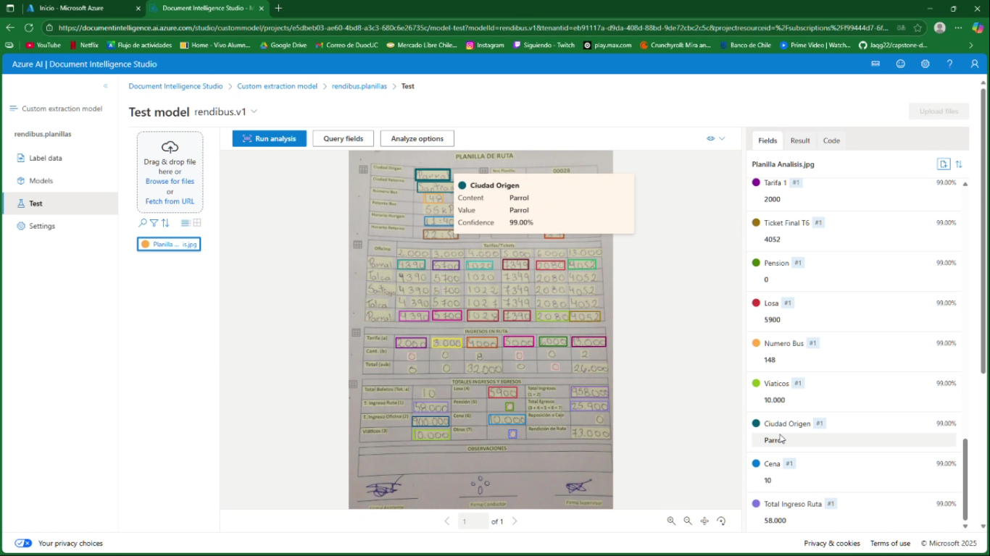
Resultados obtenidos

Slide 13
Obstáculos presentados durante el desarrollo
Coordinación de horarios entre los 3 integrantes
Dificultad para sincronizar reuniones y sesiones de trabajo colaborativo debido a compromisos laborales y académicos individuales.
Dependencias secuenciales entre módulos del sistema
Tareas interdependientes impiden avance paralelo: frontend requiere backend funcional, integración OCR necesita API completa, generando esperas y tiempos muertos.
Experiencia limitada con tecnologías cloud e IA
Curva de aprendizaje pronunciada al trabajar por primera vez con servicios de inteligencia artificial en nube, requiriendo investigación adicional.
Falta de buffer de tiempo para contingencias
Cronograma ajustado sin márgenes de seguridad hace que cualquier retraso menor impacte todo el calendario del proyecto.

Slide 14
PREGUNTAS DE LA COMISIÓN

